Slide 1
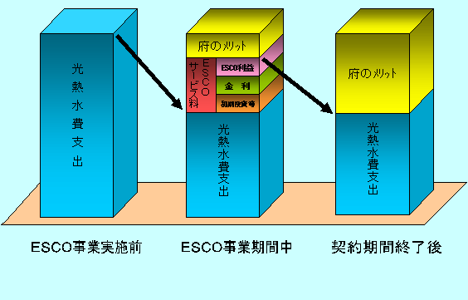
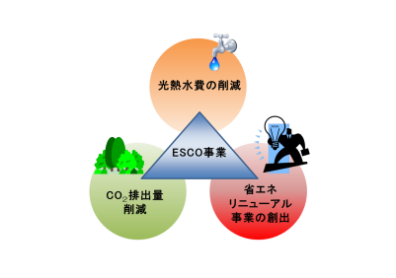
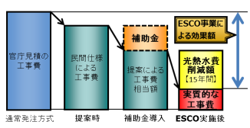
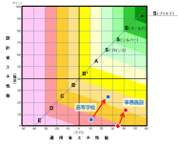
新・大阪府ＥＳＣＯアクションプランについて
資料３－５
１．目的
３．新プランにおける取組み内容
建築物の省エネルギー化、地球温暖化防止
対策、光熱水費の削減を効果的に進めること
ができるESCO事業を、広汎な府有施設へ
効果的に展開し、さらに大阪府内の市町村や
民間ビルへも普及啓発・促進していくための
具体的な推進方法を定める。
(1)新プランのポイント
※「大阪府ESCO提案審査会」において審議・了承
○府有施設や市町村・民間施設(独法化施設含む)を対象に
ESCO事業の可能性を分析
○各施設の省エネルギー見込率とESCO事業可能性の調査結果を
分布図にプロット（下表）
①府有建築物のうち延床面積が原則6,000㎡以上の施設を対象に
技術革新等を踏まえた省エネ再診断を行い、ESCO事業の可能性を検討
②6,000㎡未満の中小規模施設でも警察署など同種建物の施設は
複数をまとめて公募する等の手法を用いることで、対象施設の拡大を検討
③従来のESCOでは熱源機器の更新が難しい場合も省エネに配慮した改修
が可能となるよう、設備更新型ESCO事業(※)を活用した事業化を検討
〔省エネルギー可能性調査の実施と診断結果〕
ESCO事業実施前 → ESCO事業期間中 → 契約期間終了後
※バブルの大きさは、 アンケート調査での事業が「成立する」との回答数に比例
※ 施設名の後の数字はアンケート調査での事業が「成立する」との回答数
ESCO事業の実施スキーム
東淀川警察署 (6)
◆ESCO事業の実施スキーム
民間の資金やノウハウを活用して既存庁舎等を
改修し、省エネルギー化による光熱水費の削減
分で経費等を償還し、残余を施設所有者と
ESCO事業者の利益とする事業であり、大阪
府の主要施策にも推進が位置付けられている。
［初期投資なし、後年度負担増なし］
西成警察署(6)
教育センター (2)
「行財政改革推進
プラン(案)」
※設備更新型ESCO事業
・国土交通省「官庁施設におけるESCO事業導入･実施マニュアル」
にも位置付けられている事業。省エネ改修で得られる光熱水費の
削減額に機器の更新費を別途加算し、その範囲内で工事費を
償還するしくみ
・熱源機器の老朽化で更新
時期を迎えている施設では、
民間ノウハウの活用で更なる
省エネ化とコスト削減が実現
障がい者
交流促進
センター(4)
南警察署 (6)
大手前高校 (3)
中河内救命救急センター (8)
「大阪21世紀の
新環境総合計画」
「おおさかエネルギー
地産地消推進プラン」
「大阪の
成長戦略」
中河内
府税事務所(3)
府庁別館 (9)
国際会議場
67,546ｍ²（4）
ESCO事業と府主要施策の関係
6%
池田・府市合同庁舎 (4)
大阪府新別館 (8)
中央卸売市場
86,224ｍ²（7）
２．ESCOアクションプラン(前プラン)の達成状況と改訂の経緯
府民センタービル(5ヶ所)
大型児童館
ビッグバン(2)
門真スポーツセンター (8)
6,000 ㎡
臨海スポーツセンター (1)
50,000
100,000
咲洲庁舎
149,296ｍ²（6）
(1)前プランの達成状況
設備更新型ESCO事業の効果
省エネルギー可能性調査及びESCO事業可能性調査結果
○16年7月の策定から10年が
経過し、計画期間を満了
○目標32施設(警察署は除く)を
上回る33施設で導入を達成(右表)
契約 年度 | 施設名 | 延床面積 （㎡） | 省ｴﾈ率 （％）
H13 | 母子保健総合医療センター | 32,125 | 24.8
H14 | 府民センタービル(4) | 29,354 | 19.7
H15 | 急性期・総合医療センター | 68,841 | 25.1
H15 | 教育センター | 18,830 | 13.7
H15 | 障がい者交流促進センター | 8,080 | 21.8
H15 | 池田・府市合同庁舎 | 21,083 | 29.1
H16 | 呼吸器・アレルギー医療センター | 43,233 | 39.8
H16 | マイドームおおさか | 31,180 | 29.4
H16 | 労働センター | 21,584 | 34.7
H17 | 門真運転免許試験場 | 28,044 | 19.4
H17 | 中河内府民センタービル | 6,367 | 17.3
H17 | 府庁舎本館・別館(2) | 64,094 | 8.3
H18 | 体育会館 | 28,206 | 16.1
H18 | 青少年海洋センター(2) | 16,911 | 17.3
H19 | 男女共同参画・青少年センター | 12,761 | 24.7
H25 | 池田保健所外10件(11) | 26,427 | 7.8
H26 | 大阪府立中央図書館 | 30,770 | 41.5
H26 | りんくうタウン駅ビル | 15,320 | 30.3
(2)推進目標
(3)推進方策
＜計画期間＞
＜対象施設＞
①省エネ見込率の高い施設「Aグループ」・「Bグループ」を中心として順次導入を図る。
②警察署や学校等の同種建物は複数一括とすることにより事業規模を確保して導入を図る。
③ESCO導入済み施設等は設備更新型ESCOによる手法等を活用しながら事業化を図る。
平成27～36年度
(10年間)
８2施設
【導入効果の累計】※25年度末現在
・光熱水費削減額
約51億円(6.3億円/年)
＜目標：5.3億円/年＞
・省エネ率 平均約23％
・CO2排出量削減量
約12.8万t(1.4万t/年)
＜目標：6千ｔ/年＞
分類 | 実施要件 |  | 施設名(例)
A | 実施効果が大きく優先して事業を実施することが望ましいと判断される施設 (延床面積≧10,000㎡、省エネ見込率≧10％) |  | 咲洲庁舎、新別館、りんくうタウン駅ビル、国際会議場等
B1 | エネルギー使用量が中程度であるが事業実施を進めることが望ましいと判断されるもの (延床面積≧6,000㎡、省エネ見込率≧6％) | ・単独で事業実施効果が見込める施設 | 泉北府民センター、中河内救命救急センター等
B2 |  | ・複数施設を一括公募することで実施効果が見込めるもの | 警察署、高等学校、職業技術専門校等
B3 |  | ・設備更新型ESCOによる手法などを活用することで実施効果が見込めるもの | 府民センタービル、府庁舎別館、教育センター等
C | ・上記のいずれにも該当しないが、設備更新型ESCO事業の導入や 今後の省エネ技術の進展を注視しながら事業化を検討するもの |  | 門真・臨海スポーツセンター、大型児童館ビッグバン等
＜省エネ目標 (26年度比)＞
◇ 省エネ率：15％
◇ 光熱水費削減額：今後10年で更に
60億円の効果額を見込む
（年間削減額：4.4億円/年）
◇ エネルギー削減量：4,700kL/年
◇ CO2排出削減総量：8,700ｔ/年
前プランの計画達成！
※( )は2以上の場合の施設数
(4)府内市町村・民間建築物へのESCO普及促進
全国自治体でも最先端の取組みが評価され、26年12月
『地球温暖化防止活動環境大臣表彰』 を受賞！
○府内市町村・民間へのESCO普及方策として「ビル省エネ度格付制度」を構築
・「省エネ評価システム」で建物の省エネ性能・実エネルギー消費量を「見える化」
省エネ改修・ESCO検討の動機付けとしESCO普及のツールとして活用
・システムは大阪府のホームページ上で公開。任意に利用が可能。
・必要に応じて府が上位格付の建物を認証するなどの誘導策を検討
設計性能
運用改善
余地あり
省エネ設計
＋省エネ運用
設計省エネ性能
(2)改訂の背景
運用改善余地あり
＋省エネ改修望まれる
省エネ改修
望まれる
ＥＳＣＯ
実施後
◆LED照明、空調の高効率化など新技術が登場
◆当時は築年数が浅かった施設や、ＥＳＣＯ導入済であるものの設備機器が
更新されなかった施設での設備機器の経年劣化
◆住宅・建築物部門のエネルギー需要増大や原発事故後の節電取組み、
エネルギー単価の上昇 等の状況変化
⇒最新省エネ技術など新たな知見に基づき、設備利用の実態調査や新たな省エネ手法
の検討などＥＳＣＯ導入の可能性を再検証し、前プランを改訂
運用性能
ＥＳＣＯ
実施前
省エネ格付システム(イメージ)
運用省エネ性能
ビル省エネ度格付結果(例)
(5)新プランの推進管理
意見・助言
◇プランの進捗管理とPDCAサイクルに基づく取組みのフォローアップ
○府有施設をはじめとしたESCO導入状況把握、実績分析等の効果検証
○技術動向や各種施策の情報収集を図り、適宜次年度以降の取組みに反映
・新技術動向
・電力自由化
・省エネ施策等
ESCO提案審査会
公募選定や事業
進捗に係る審議の
場などを活用

